Slide 1
3.1.2 集成逻辑门电路
本节讨论实现各种基本逻辑功能的具体电子电路，它们的工作原理，外特性，使用时的注意事项等。
电平和静态原则
TTL系列集成门电路
CMOS集成门电路
使用门电路的注意事项和门电路参数比较

Slide 2
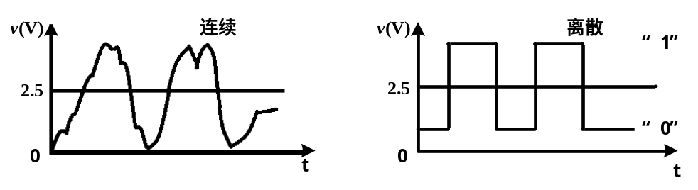


电平和静态原则
数值离散化
模拟信号通过分段量化，就成为离散或集总的信号值——数字信号
将电压值离散至两个值
逻辑“0”（低电平）：
逻辑“1”（高电平）：
数值离散化时可能损失精度，由于二进制数具有很高的抗噪声能力，在噪声环境下，数字信号传输比模拟信号传输还是更具优势。
两个区间的划分方式有一个问题，如果线上电压正好等于2.5V时，应该将其解释为逻辑“1”还是逻辑“0”呢？

Slide 3
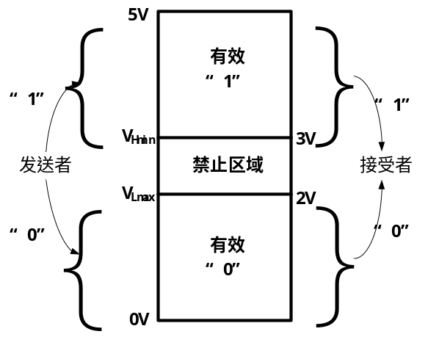


为了消除这种混淆，在逻辑“1”和逻辑“0”分别代表的电压范围之间，规定了一个禁止区域，将两个有效区域分开
逻辑“0”（低电平）：
逻辑“1”（高电平）：
接受者解释为逻辑“0”的最大电压称为低电平阈值，记作V_{Lmax}
接受者解释为逻辑“1”的最小电压称为高电平阈值，记作V_{Hmin}
不具备抗噪声的能力——没有噪声容限

Slide 4
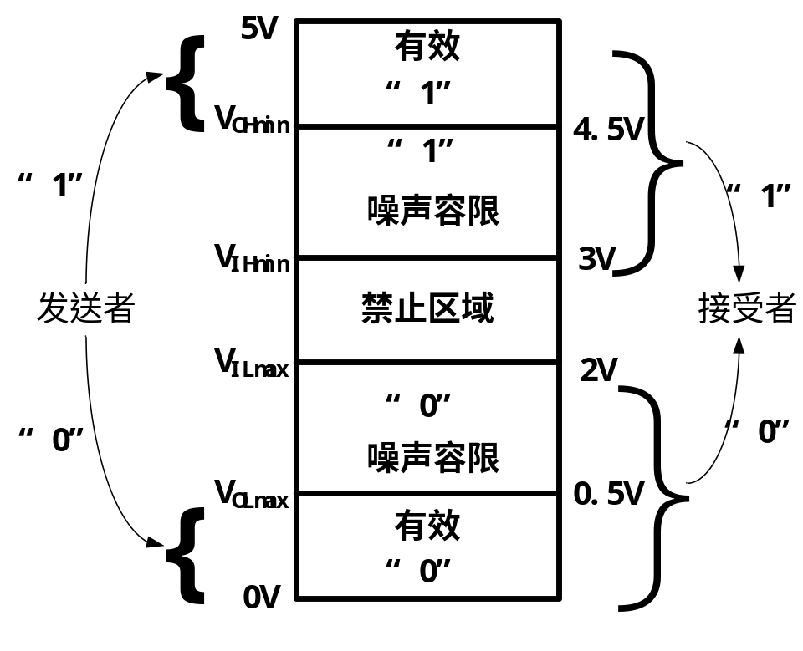
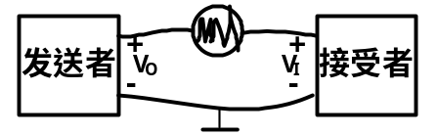
解决这个问题的方法是对发送方能够发送的电平有效范围给于严格的限制
为了发出逻辑“0”，发送者产生的输出电压值必须小于V_{OL}，因为接受者只将低于V_{IL}的输入电压认为是逻辑“0”。为了具有合理的抗噪声能力，器件本身输出低电平V_{OL}必须小于V_{IL}。
为了发出逻辑“1”，发送者产生的输出电压值必须大于V_{OH}因为接受者只将高于V_{IH}的输入电压认为是逻辑“1”。为了具有合理的抗噪声能力，器件本身输出高电平V_{OH}必须大于V_{IH}。
为了使接收者正确分辨传输线上的信号是逻辑“0”还是逻辑“1”，在V_{IH}和V_{IL}之间指定了一个禁止区域。

Slide 5


传输高、低电平时的噪声容限：对于给定的逻辑值，指定的输出电压和相应的接受者禁止区域电压阈值之差的绝对值就是该逻辑值的噪声容限
逻辑“0”的输入噪声容限
逻辑“1”的输入噪容限是
静态原则是数字器件的规范。静态原则要求器件能够正确解释输入阈值（V_{ILmax}和V_{IHmin}）规定范围内的电压，同时也要求在为器件提供了有效输入的情况下，能够产生满足输出阈值（V_{OLmax}和V_{OHmin}）要求的有效输出电压。

Slide 6
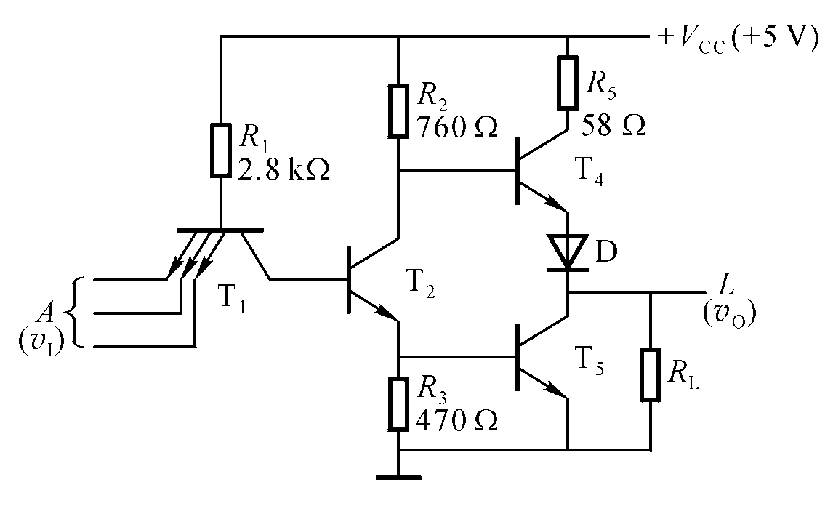
TTL系列集成门电路
集成TTL门电路是：Transistor Transistor Logic的缩写，是指电路由晶体管-晶体管组成的逻辑门电路。 TTL门电路是目前尚大量使用的一种中、小规模集成电路。
一、典型集成TTL逻辑门电路
（TTL与非门）
电路结构
典型电路如图所示，由4只三极管组成。其中多发射极管T₁为输入级，T₂为中间级，T₄、T₅为输出级。

Slide 7
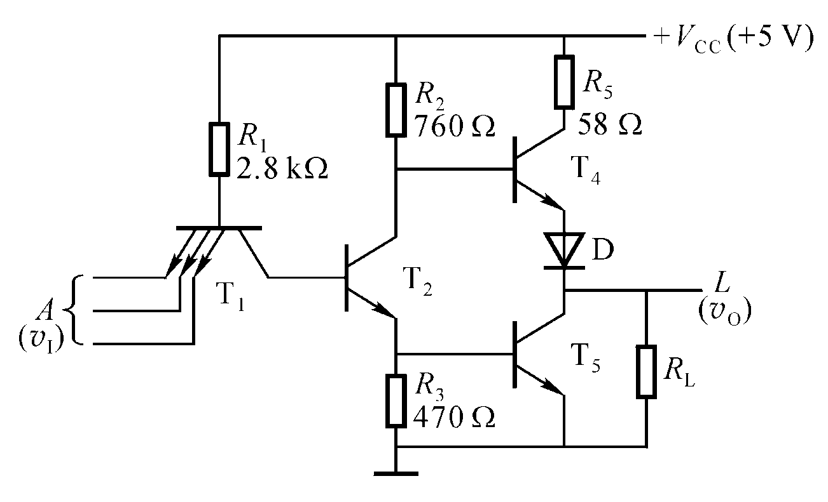
工作原理
当输入一个为低电平 “0”时（V_{IL}=0. 3V）
T₁深饱和，T₂、T₅截止，TTL关门。
T₄、D导通，输出高电平。
v_{O}=V_{OH}≈5V-1.4V=3.6V，
TTL关门。
0.3V
0.4V

Slide 8
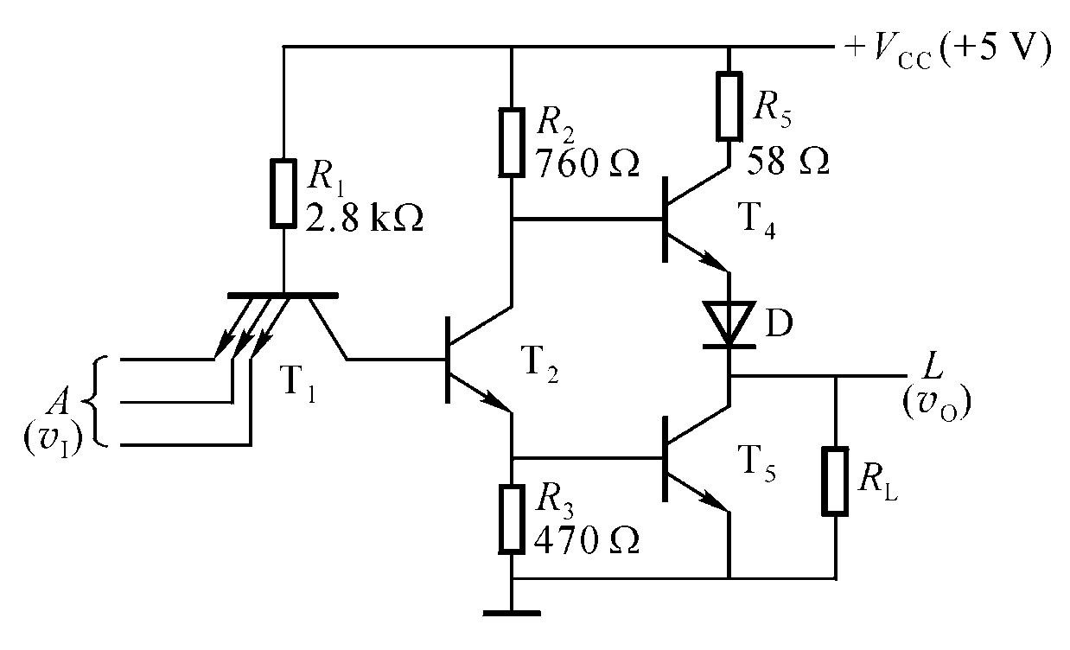

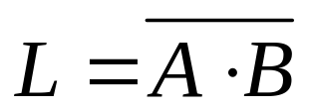
当输入全为高电平 “1”时（V_{IH}=3.6V）
(4.3V)
2.1V
1.0V
T₁倒置
T₂、T₅饱和，
T₄、D截止，
输出为低电平v_{O}=V_{OL}≈0.3V，
TTL开门。
3.6V
0.7V
A
B

Slide 9
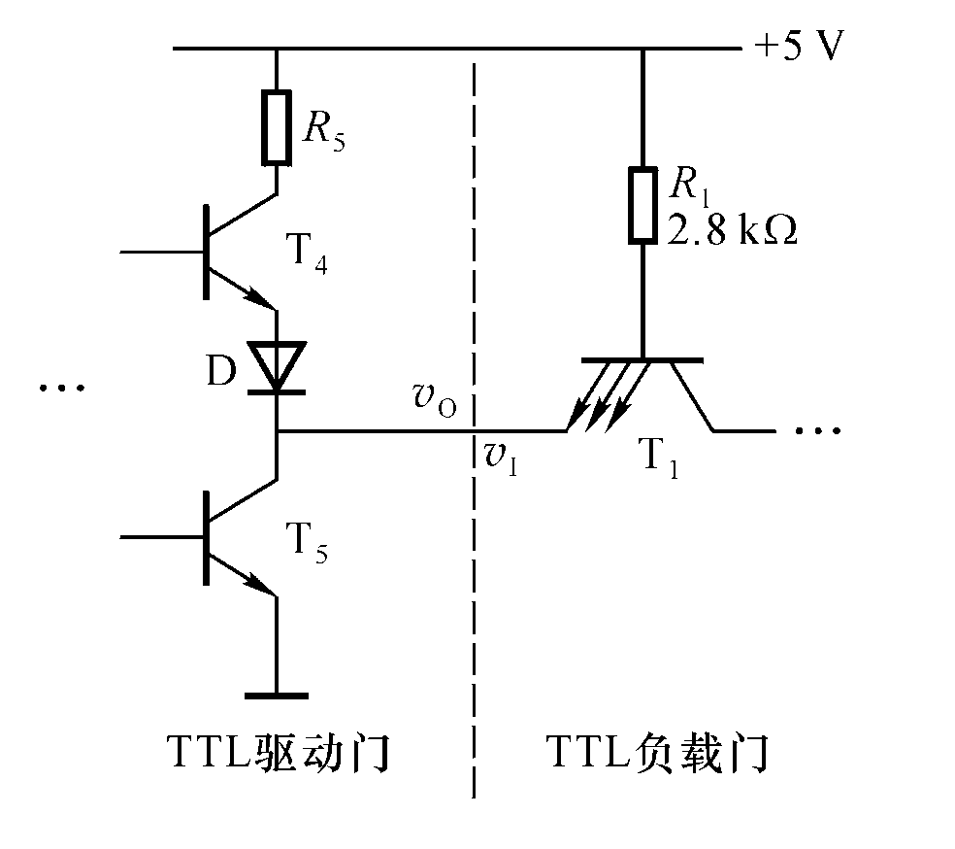
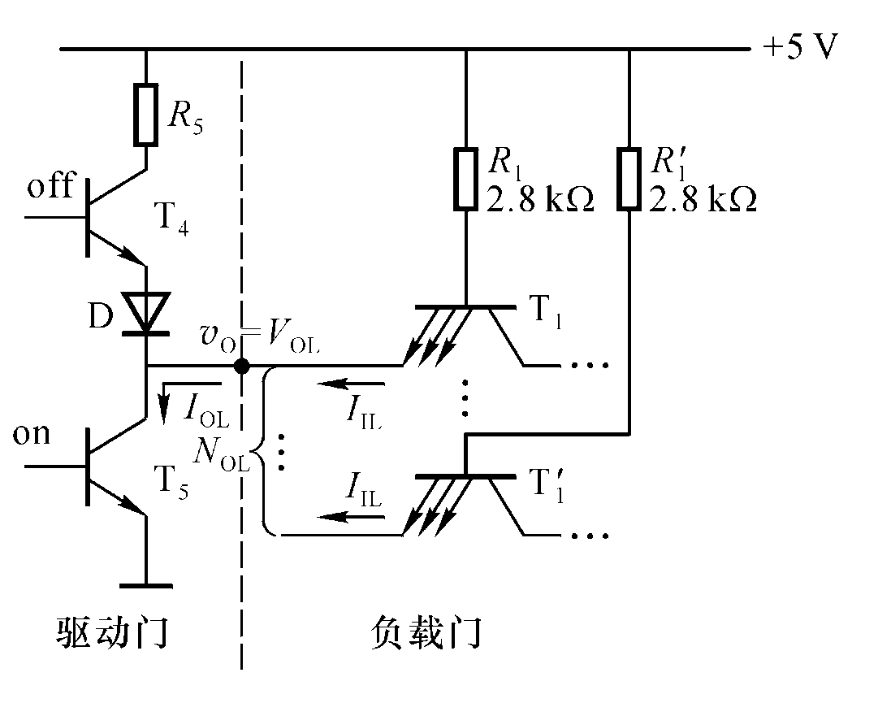
讨论TTL门接同类负载门时的输出电压和负载电流之间的关系。分为输出高电平和低电平两种情况加以讨论。
低电平输出特性—
灌电流负载输出特性
此时驱动门输出低电平，T₅饱和导电，T₄、D截止，负载电流从负载门流向驱动门（灌入）。

Slide 10

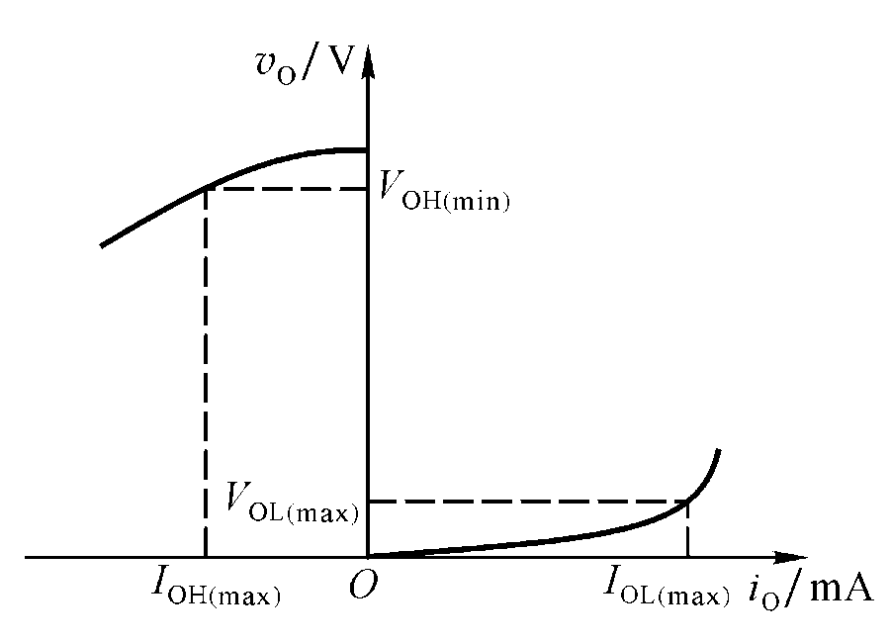
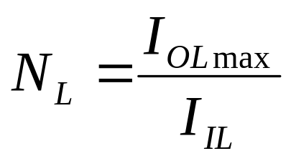
如果负载门数N_{OL}越多，则灌入电流I_{OL} ＝N_{OL}I_{IL}便越大，这促使V_{OL}电压升高，T₅将由饱和趋向放大，最终破坏逻辑关系。
因此，对负载门数N_{OL}应有一个限定值，由输出低电平上限值V_{OLmax} 决定。
驱动门数（扇出系数）为：

Slide 11
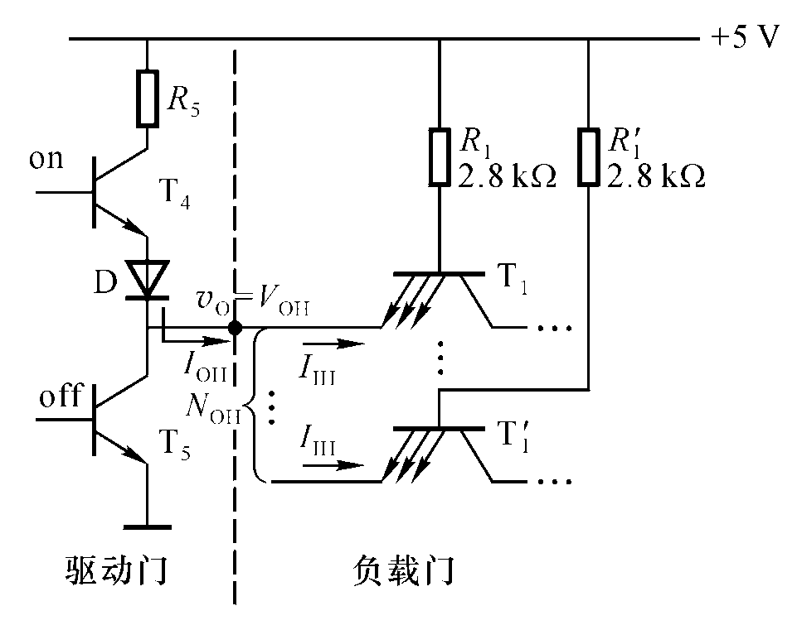
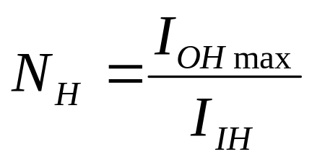
高电平输出特性—拉电流负载输出特性
此时输出高电平V_{OH}，驱动门T₅截止，T₄、D导通，负载电流从驱动门流出(拉出)。如果负载门数增加，I_{OH}拉出的电流便增加，这使得输出高电平电压V_{OH}会下降，T₄管会趋向饱和，最终破坏逻辑关系。
高电平输出时也规定了一个高电平下限值V_{OHmin}，其负载门数(接输入端数)为：

Slide 12
注意：普通与非门输出端不允许直接并联
+VCC
+VCC
T4
T4
导通
截止
T2
T2
T1
T1
T5
T5
截止
饱和
L
门1
门2
如图，很大电流经门1到门2，这一大电流在输出内阻上的压降较大，可能使输出既非高电平又非低电平，产生逻辑混乱，并可能烧坏门电路。

Slide 13
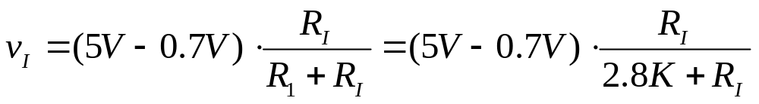
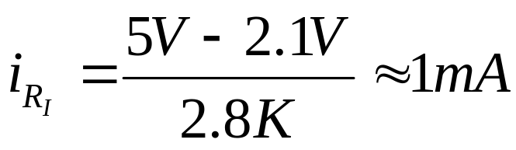
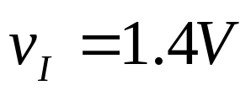
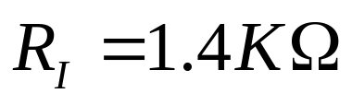
TTL与非门输入端负载特性
+VCC
2.8k
R1
v_{I} (V)
T2
v_{I}
T1
1.4
1.0
R_{I}
0 1 2
R_{I}(K)
阈值电平：
时:

Slide 14
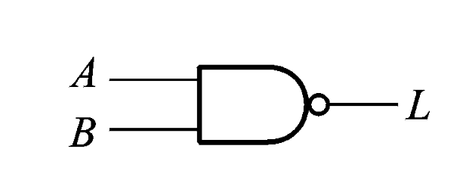
对TTL电路，一般输入端接几百欧姆以下电阻时相当于接低电平，几K欧姆电阻就相当于接高电平了。
5V
5V
51 Ω
51KΩ

Slide 15
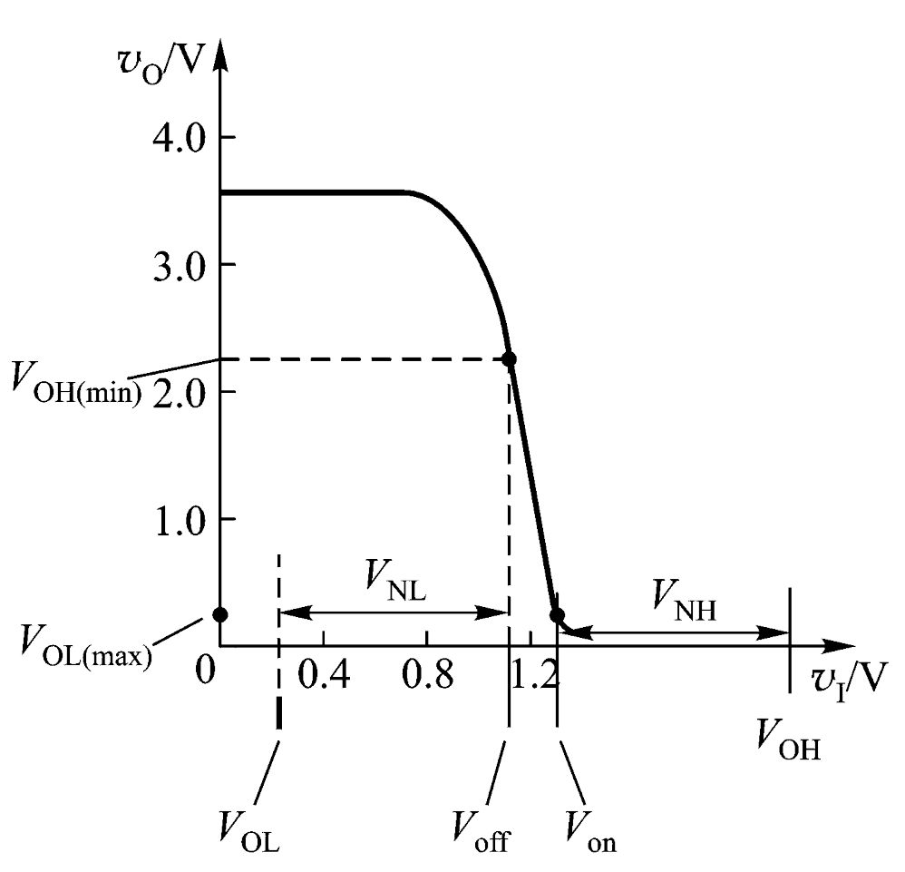


集成门电路的性能要求
一、电压传输特性
它是指门电路的输出电压与输入电压之间的关系。
以具有反相功能的非门为例，当输入高电平时，输出应该处于低电平，反之亦然。
TTL高电平V_{OH}＝3.6V
低电平V_{OL}＝0.3V
TTL门电路电压传输特性

Slide 16
二、输入和输出逻辑电平
TTL高电平V_{OH}＝3.6V 低电平V_{OL}＝0.3V
三、开门电平和关门电平
关门电平V_{off}
（输入低电平上限V_{ILmax} ）
对应于输出高电平下限的输入低电平（也称输入低电平最大值）
开门电平V_{on}
（输入高电平下限V_{IHmin} ）
对应于输出低电平上限的输入高电平（也称输入高电平最小值）
1.4V
V_{ILmax}
V_{IHmin}
阈值电平：V_{TH}=1.4V

Slide 17
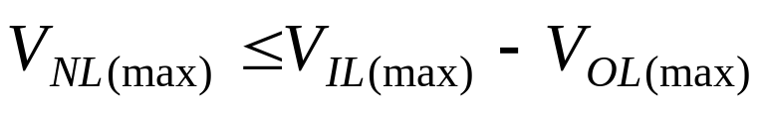
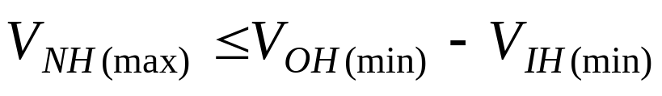
它表征门电路的抗干扰能力强弱。在TTL驱动TTL门电路的情况下，串入的噪声电压大小分两种情况：低电平输入噪声容限和高电平输入噪声容限。
低电平输入噪声容限V_{NL}：
负载门输入低电平时
高电平输入噪声容限V_{NH}：
负载门输入高电平时

Slide 18
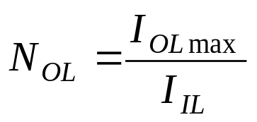
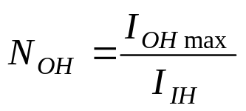
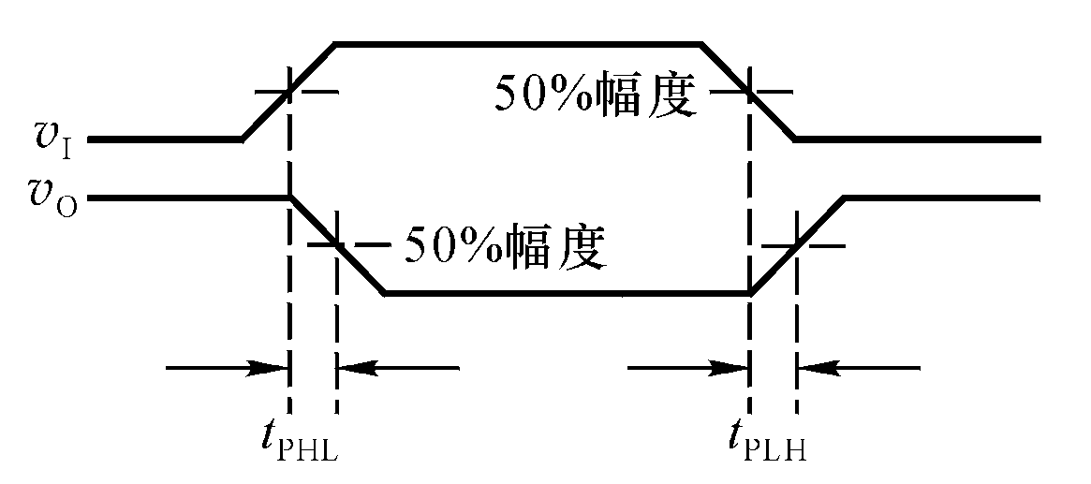
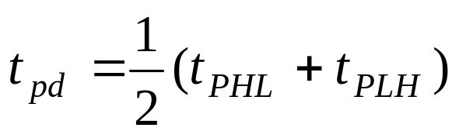
扇出门数
一种门能驱动同一类型门电路的个数称扇出数。虽然I_{OL}＞I_{OH}，但是I_{IL}>>I_{IH}，所以N_{OL}＜N_{OH}。所以扇出门数以N_{OL}为准。
平均传输延迟时间 t_{pd}
TTL门电路在输入脉冲信号的作用下，其输出不能马上响应输入变化，需要一段时间的延迟。
t_{pd}为几十纳秒。

Slide 19
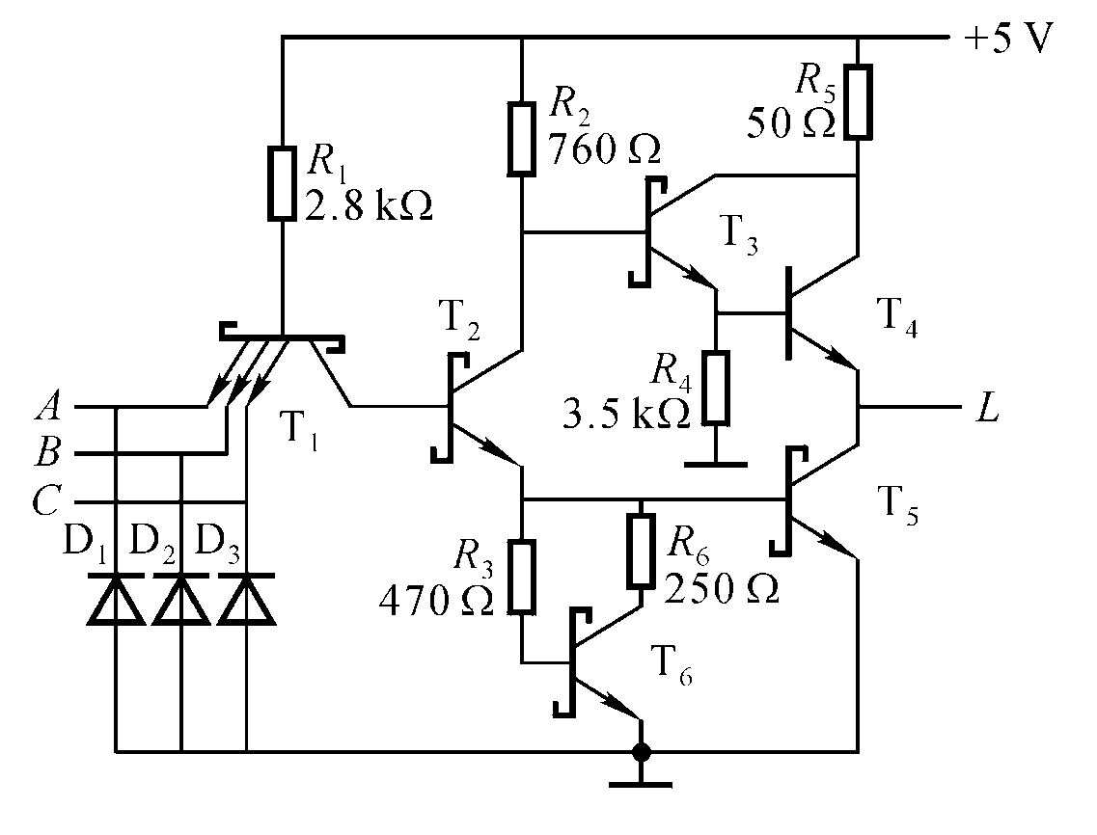
电路改进：
肖特基三极管—抗饱和，提高电路的开关速度。
有源泄放电路(T₆、R₃、R₆)—加快T₂、T₅由饱和到截止的转换时间，目的还是提高开关速度。
T₄用二只三极管构成复合管—提高电路的带负载能力(增大输出电流)。
输入增加了保护二极管D₁、D₂、D₃（提高可靠性）。
TTL集成门电路

Slide 20

